Slide 1
بسم الله الرحمن الرحیم

Slide 2

گزارش آخرین وضعیت اجرای پروتکل های بهداشتی در کشور
در مقابله با ویروس کرونا
5 فروردین ماه 1402
طرح مدیریت هوشمند

Slide 3
آخرین وضعیت کشوری نتایج اقدامات ناشی از تشدید بازرسی ها
از تاریخ 24 اسفند 1401 تا 2 فروردین 1402
تعداد کل مراکز تهیه، توزیع و عرضه و فروش مواد غذایی، اماکن عمومی و واحدهای کارگاهی تحت پوشش
3577807
تعداد موارد بازرسی شده
192875

Slide 4
آخرین وضعیت کشوری نتایج اقدامات ناشی از تشدید بازرسی ها
از تاریخ 24 اسفند 1401 تا 2 فروردین 1402
اخطار و پلمپ
تعداد کل مراکز تهیه، توزیع ، عرضه و فروش مواد غذایی، اماکن عمومی و واحدهای کارگاهی اخطار و معرفی شده به مراجع قضایی
31947
تعداد موارد پلمپ شده
705

Slide 5
روند درصد رعایت دستورالعمل های بهداشتی در کشور
دستورعمل های بهداشتی شامل رعایت بهداشت فردی، استفاده از ماسک، رعایت فاصله گذاری اجتماعی و رعایت تهویه مناسب می باشند.

Slide 6
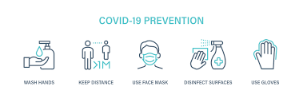

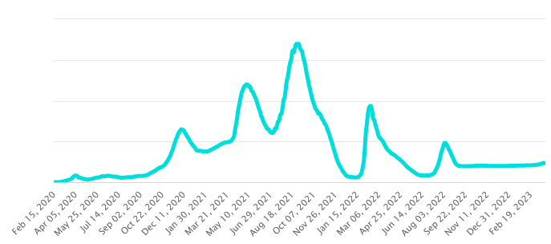
مقایسه روند رعایت پروتکل های بهداشتی با روند تعداد موارد ابتلا به بیماری کرونا
protocols

Slide 7


Slide 8

تهویه مناسب شامل تهویه طبیعی، تهویه مکانیکی و تهویه مطبوع می باشد.

Slide 9


Slide 10

فاصله گذاری شامل خط کشی،حفاظ و نظایر آن، رعایت فاصله حداقل یک متر بین: کارکنان و خدمت گیرندگان و عدم ارائه خدمت توسط خدمت دهنده به ناقضین رعایت فاصله گذاری می باشد.

Slide 15
با تشکر از توجه شما

